Slide 1










NHIỆT LIỆT CHÀO ĐÓN
CÁC EM TỚI TIẾT HỌC
MÔN TOÁN

Slide 2



KHỞI ĐỘNG
KHỞI ĐỘNG
Chỉ những đoạn thẳng song song trong hình trên.

Slide 3



BÀI 30
THỰC HÀNH VÀ TRẢI NGHIỆM
VẼ HAI ĐƯỜNG THẲNG
SONG SONG
TIẾT 1
HOẠT ĐỘNG

Slide 4








HOẠT ĐỘNG

Slide 5


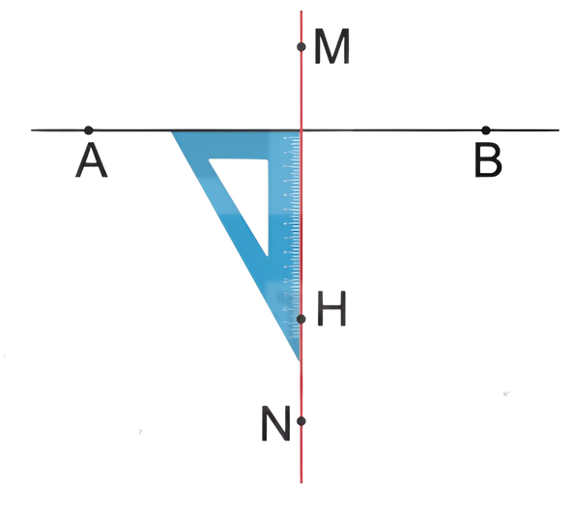

Bài tập 1 SGK – tr101
a) Vẽ đường thẳng MN đi qua điểm H và song song với đường thẳng AB cho trước. Ta có thể vẽ như sau:
Bước 1: Vẽ đường thẳng MN đi qua điểm H và vuông góc với đường thẳng AB.

Slide 6
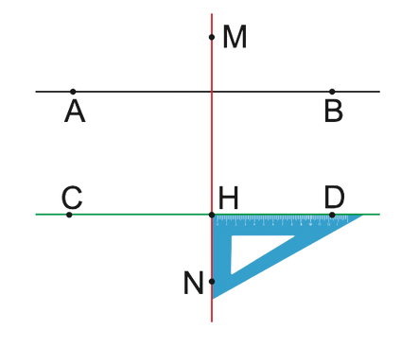
Bài tập 1 SGK – tr101
Bước 2: Vẽ đường thẳng CD đi qua điểm H và vuông góc với đường thẳng MN ta được đường thẳng CD song song với đường thẳng AB.

Slide 7

Bài tập 1 SGK – tr101
b) Hãy vẽ đường thẳng AB và điểm H ở ngoài đường thẳng AB (theo mẫu), rồi vẽ đường thẳng CD đi qua điểm H và song song với đường thẳng AB.
C
H
D
A
B

Slide 8
Bài tập 2 SGK – tr102
Sau đó, Rô-bốt cùng các bạn vẽ theo hướng dẫn để tạo ra bộ đồ chơi ghép hình.
Bước 1: Vẽ hình vuông ABCD trên giấy kẻ ô vuông. Vẽ đường chéo AC.
A
B
D
C

Slide 9
Bài tập 2 SGK – tr102
Bước 2: Xác định điểm M, N, O, P lần lượt là trung điểm của các đoạn thẳng AB, BC, AC, AO. Vẽ các đoạn thẳng DO, ON, MN.
A
M
B
P
O
N
D
C

Slide 10
Bài tập 2 SGK – tr102
Bước 3: Vẽ đoạn thẳng PQ song song với đoạn thẳng AM, điểm Q ở trên đoạn thẳng MN.
A
M
B
P
O
N
D
C

Slide 11

Bài tập 2 SGK – tr102
Bước 4: Cắt hình vuông đó thành 6 phần theo các đoạn thẳng AC, DO, MN, ON, PQ và tô mỗi phần một màu (tô cả hai mặt).

Slide 12


Bài tập 3 SGK – tr103
HOẠT ĐỘNG NHÓM
Và bây giờ, chúng mình hãy cùng nhau tạo ra các đồ vật, con vật bằng cách sử dụng bộ đồ chơi đó nhé.
Mèo của Rô-bốt
Máy bay của Việt
Lạc đà của Mai
Các của Nam

Slide 13









HƯỚNG DẪN VỀ NHÀ
Ôn tập
kiến thức
đã học
Hoàn thành
bài tập
trong SBT
Đọc và chuẩn bị trước Tiết 2 – Luyện tập
Đồng bằng

Slide 14




CẢM ƠN CÁC EM
ĐÃ LẮNG NGHE
HẸN GẶP LẠI!

Slide 15







CHÀO MỪNG CẢ LỚP
ĐẾN VỚI TIẾT HỌC
NGÀY HÔM NAY

Slide 16
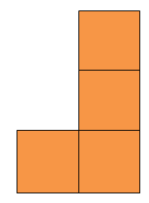
KHỞI ĐỘNG
Chỉ ra các cặp đường thẳng song song trong hình sau?

Slide 17

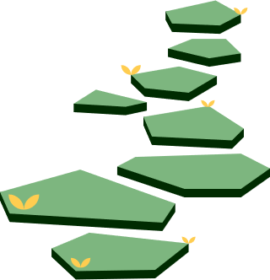
BÀI 30
THỰC HÀNH VÀ TRẢI NGHIỆM
VẼ HAI ĐƯỜNG THẲNG
SONG SONG
TIẾT 2
HOẠT ĐỘNG

Slide 18


LUYỆN TẬP

Slide 19


Bài tập 1 SGK – tr103
Trước tiên, Việt cùng các bạn nhắc lại cách sử dụng ê ke và thước thẳng để vẽ hai đường thẳng song song với nhau.
Vẽ đường thẳng CD qua H và song song với đường thẳng AB.
a)
b)
C
D
C
H
D
H
A
B
A
B

Slide 20

Bài tập 2 SGK – tr103
Sau đó, Việt cùng các bạn vẽ đường chạy trên giấy. Việt gọi đó là bản thiết kế đường chạy. Bản thiết kế giúp các bạn biết được những việc phải làm và những công cụ cần sử dụng khi vẽ đường chạy ở sân thể dục.
Mỗi bạn hãy tự làm bản thiết kế của riêng mình nhé!

Slide 21

Bài tập 2 SGK – tr103
HOẠT ĐỘNG CẶP ĐÔI
Bước 1: Vẽ vạch xuất phát là đoạn thẳng MN dài 2 cm. Vẽ trung điểm H của đoạn thẳng MN.
Bước 2: Vẽ đoạn thẳng MP vuông góc với đoạn thẳng MN: MP = 10 cm.
P
M
H
N

Slide 22
Bài tập 2 SGK – tr103
HOẠT ĐỘNG CẶP ĐÔI
Bước 3: Vẽ các đoạn thẳng HK, NQ song song với các đoạn thẳng MP: HK = NQ = 10 cm.
Bước 4: Nối điểm P với điểm Q ta được vạch đích.
P
M
H
K
N
Q

Slide 23
Bài tập 2 SGK – tr103
HOẠT ĐỘNG CẶP ĐÔI
Bước 5: Chú thích khu vực XUẤT PHÁT, khu vực ĐÍCH và đánh số đường chạy, Việt đã hoàn thành đường chạy dành cho 2 người.
Các em có thể vẽ nhiều đường chạy hơn nhé!
1
2
XUẤT PHÁT
ĐÍCH

Slide 24
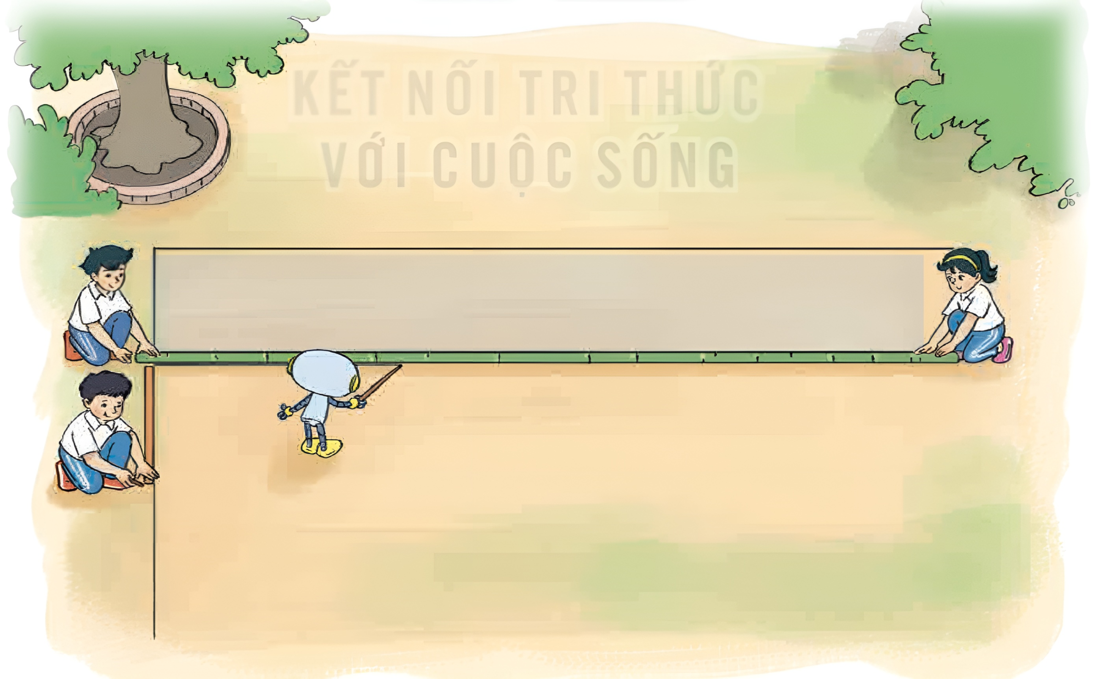
Bài tập 3 SGK – tr104
HOẠT ĐỘNG NHÓM 6
Còn bây giờ, chúng mình hãy cùng di chuyển ra sân thể dục của trường và chuyển ý tưởng từ giấy ra mặt sân nhé.

Slide 25

HƯỚNG DẪN VỀ NHÀ
Ôn tập
kiến thức
đã học
Hoàn thành
bài tập
trong SBT
Đọc và chuẩn bị trước Bài 31 – Hình bình hành, hình thoi

Slide 26


BÀI HỌC KẾT THÚC
CẢM ƠN CÁC EM
ĐÃ LẮNG NGHE

